Slide 1
Algorítmica
Práctica #4
Algoritmos Programación Dinámica
José María Gómez García
Fernando Lojano Mayaguari
Valentino Lugli
Carlos Mulero Haro

Slide 2
TSP y propiedades de Programación Dinámica
Problema N-Etápico: Sí se cumple, ya que para obtener el ciclo hamiltoniano mínimo se debe decidir a qué ciudad viajar de primero, luego a cual otra ir de segundo y así sucesivamente hasta que finalmente se hayan visitado todas las ciudades una sola vez y se complete el ciclo regresando a la ciudad de origen.
Verificación del Principio de Optimalidad de Bellman: se verifica ya que si se tiene un ciclo hamiltoniano minimal que comienza y finaliza, por ejemplo, en la ciudad 1, este ciclo consiste de un camino de la ciudad 1 a otra ciudad j junto a otro camino que parte de j visitando el resto de ciudades una sola vez y terminando en 1, si el ciclo posee el costo mínimo por lo tanto también el camino de j a 1 es de costo mínimo, ya que si existiese otro camino diferente de j a 1 que fuese de coste aún menor, este ya hubiera sido elegido en el primer lugar, por lo tanto se cumple el Principio de Optimalidad de Bellman.

Slide 3
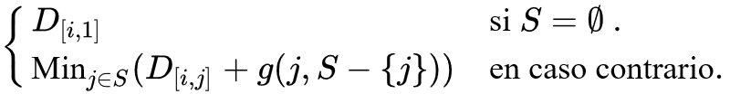
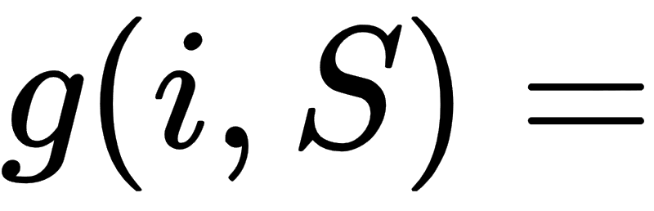
Ecuación de Recurrencia
De aquí, podemos dar con la ecuación que dará el camino mínimo:

Slide 4
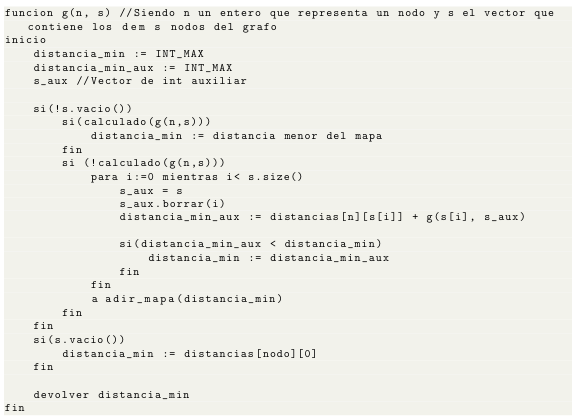
PSEUDOCÓDIGO DE LA SOLUCIÓN

Slide 5
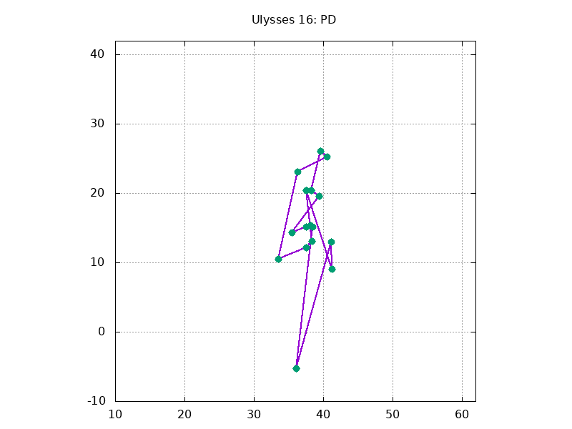
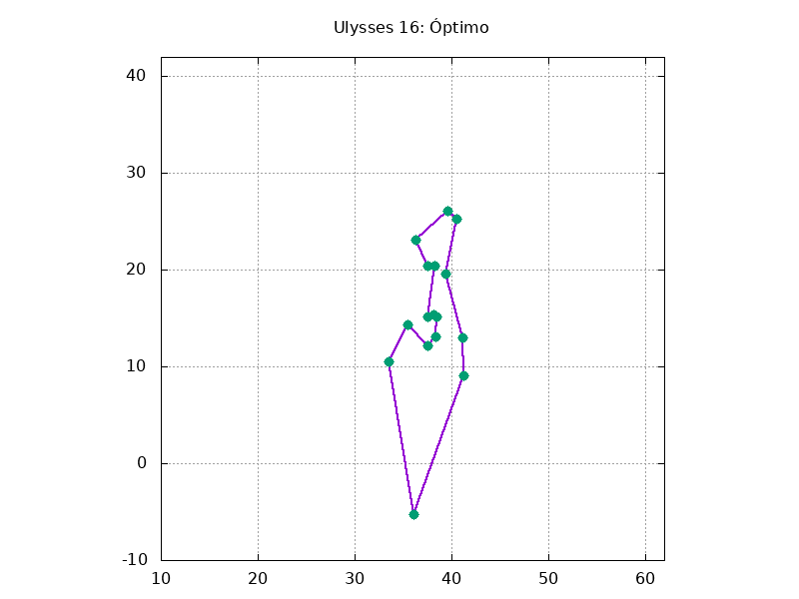
Escenarios de Ejecución
TSP | Óptimo | PD | Similitud
Ulysses 16 | 73 | 71 | 97.26%

Slide 6
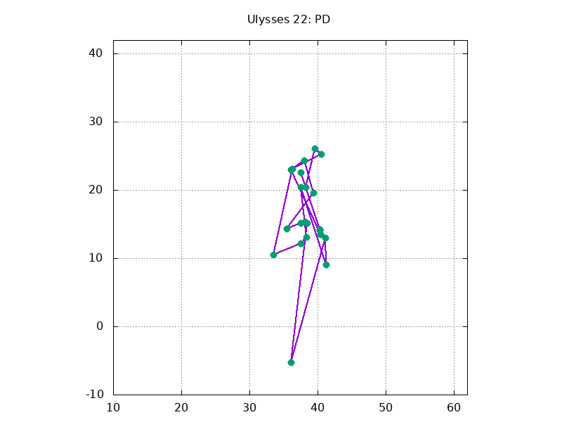
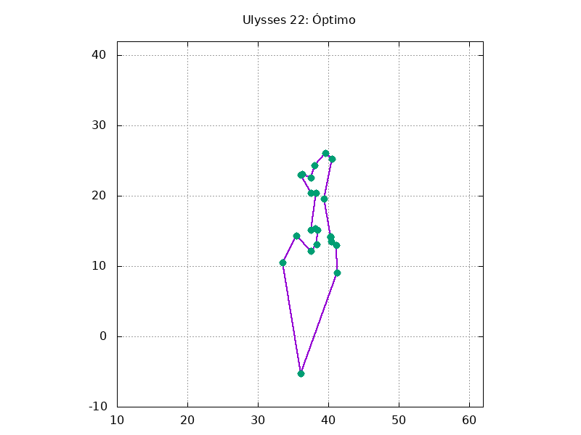
Escenarios de Ejecución
TSP | Óptimo | PD | Similitud
Ulysses 22 | 74 | 72 | 97.30%

Slide 7
Comparación Greedy
Ulysses16 | Tiempo de Ejecución (s) | Camino
Programación Dinámica | 6.312 | 71
Cercanía | 0 | 103
Inserción | 0 | 105
Aristas | 0 | 90

Slide 8
Comparación Greedy
Ulysses22 | Tiempo de Ejecución (s) | Camino
Programación Dinámica | 1029.45 | 72
Cercanía | 0 | 93
Inserción | 0 | 107
Aristas | 0 | 91

Slide 9
TSP Comparación
TSP | PD | Cercanía |  | Inserción |  | Aristas
 |  | Camino | Diferencia | Camino | Diferencia | Camino | Diferencia
Ulysses 16 | 71 | 103 | 45,07% | 105 | 47,88% | 90 | 26,76%
Ulysses 22 | 72 | 93 | 29,17% | 107 | 48,61% | 91 | 26,38%

